Slide 1

De binnenstad van Zwolle anno 2030
Contouren van de historie vormen de fundatie voor een gelukkige toekomst
Ir. Michiel van Beek
Januari 2016

Slide 2
De binnenstad van Zwolle anno 2030
Contouren van de historie vormen de fundatie voor een gelukkige toekomst
Ir. Michiel van Beek
Januari 2016

Slide 3


Slide 4
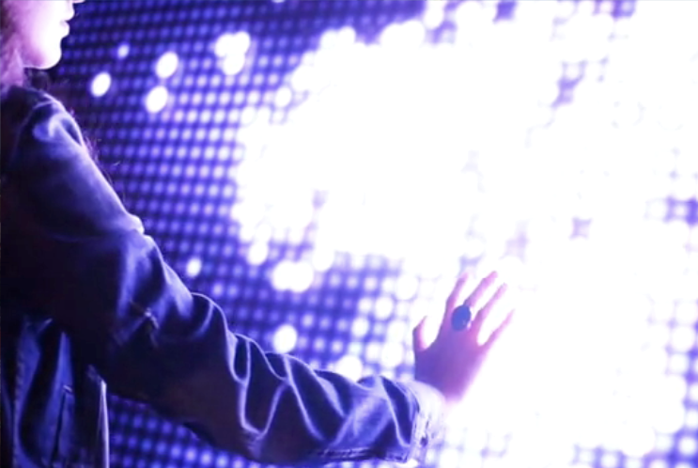
Zwolle heeft het wel maar laat het vaak niet zien

Slide 5
Inhoud
Aanleiding
Doelstelling
Plan van aanpak
Resultaten
Visie 2030
Concreet

Slide 6
I. Aanleiding
Het maatschappelijke veld, de tijdgeest en daarmee de rol van de overheid is ten opzichte van drie jaar geleden veranderd……
Notes:
Het maatschappelijke veld, de tijdgeest en daarmee de rol van de overheid is ten opzichte van drie jaar geleden veranderd. Ook de opgave in de stad is veranderd. De leegstandsproblematiek wordt steeds groter, het consumentengedrag verandert. Dit is aanleiding om de visie op de Zwolse binnenstad opnieuw te formuleren.

Slide 7
II. Doelstelling
Het formuleren van een inspirerende, uitdagende en concrete visie voor 2030 die energie, inspiratie en richting geeft aan projecten om de visie te verwezenlijken in 2030

Slide 8

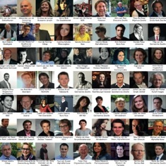



III. Plan van aanpak
De visie is het product van samen werken
2911
burgers
86
experts
117
ondernemers
35
studenten
XL uren
desk research

Slide 9
III. Plan van aanpak
De visie is het product van samen werken
2911
burgers
86
experts
117
ondernemers
35
studenten
XL hrs
desk research

Slide 10
IV. Resultaten
Waar staan we?
Wat verandert?
Visie 2030

Slide 11

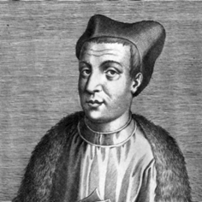
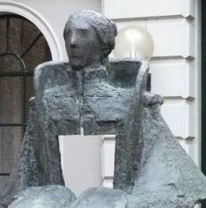
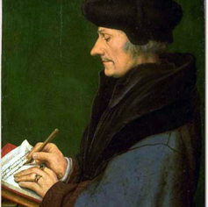
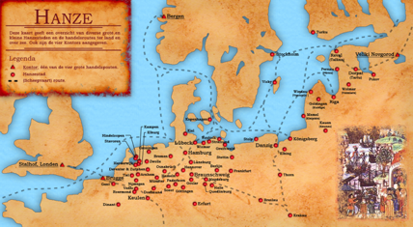
Deskresearch
Vernieuwing, handelszin en talentontwikkeling vormen het DNA van Zwolle
Thomas
A Kempis
Johannes
Cele
Geert
Grote
Hanzestad
Zwolle
Bron: Geschiedenis van Zwole

Slide 12




Deskresearch
De intensiteit in de binnenstad is de afgelopen 12-15 jaar toegenomen
+600
aantal
inwoners
+400
aantal
HH
+125
bedrijven
+20
horeca
+1300
aantal
werkers
Bron: Gemeente statistieken

Slide 13
Deskresearch
De leefbaarheidsscore
in de binnenstad is
stabiel en erg hoog
9
9
9
8
2002
2012
2014
2008
Bron: Leefbaarometer, Ministerie van binnenlandse zaken

Slide 14
Deskresearch
Zwolle is bruisend in een sterke regio en heeft met 9 andere steden de hoogste
A-classificatie
Bron: PBL 2015 De veerkrachtige binnenstad

Slide 15
Deskresearch
Qua overall toeristisch imago scoort Zwolle net een voldoende: 6,5
56% (63%)
18% (13%)
11
is (zeer) positief
in 2014 (2010)
vindt stad niet
aantrekkelijjk
voor bezoek in
2014 (2010)
positie van Zwolle
in de 12
onderzochte
steden
Bron: Toeristisch imago onderzoek 2014 I NBTC-NIPO-LAGROUP
Alkmaar, Amersfoort, Amsterdam, Den Haag, Dordrecht, Groningen, Haarlem, Maastricht, Rotterdam, Utrecht, Leiden, Zwolle

Slide 16




Burgerpanel
Panel raadt binnenstad meer aan om te bezoeken dan om te werken/wonen
Bezoeken
8,1
Wonen
7,0
Werken
7,0
Bron: Online burgerpanel enquête

Slide 17
Burgerpanel
Aspecten die goed beoordeeld worden zijn
8,2
8,2
7,8
7,7
HISTORISCH
KARAKTER
ACTIVITEITEN
UIT ETEN
CULTUUR
Bron: Online burgerpanel enquête
Omlijnde cirkels hebben feitelijk impact
op aanbevelen met zekerheid > 90%

Slide 18
Burgerpanel
Aspecten die voldoende beoordeeld worden zijn
7,2
7,1
6,9
6,6
6,6
UITGAAN
VEILIGHEID
SCHOON
BEREIKBAAR
OPENINGS
TIJDEN
Bron: Online burgerpanel enquête
Omlijnde cirkels hebben feitelijk impact
op aanbevelen met zekerheid > 90%

Slide 19
Burgerpanel
6,4
6,4
6,3
6,0
matig tot onvoldoende beoordeelde aspecten
GROEN &
NATUUR
VAN DEZE
TIJD
WINKELS
BRUISEND
5,7
5,7
PARKEREN
WONEN
Bron: Online burgerpanel enquête
Omlijnde cirkels hebben feitelijk impact
op aanbevelen met zekerheid > 90%

Slide 20
Burgerpanel
8,2
8,2
7,8
7,1
Verbeteren van 7aspecten beinvloedt het aanbevelen
HISTORISCH
KARAKTER
UIT ETEN
CULTUUR
VEILIGHEID
6,4
6,0
5,7
WINKELS
BRUISEND
WONEN
Bron: Online burgerpanel enquête , bewerking insinto
Omlijnde cirkels hebben feitelijk impact
op aanbevelen met zekerheid > 90%

Slide 21

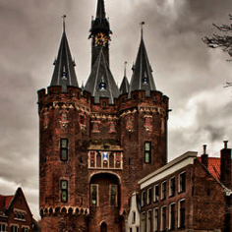
58% van de respondenten heeft één van
de onderstaande 8 tips gegeven
Burgerpanel
1648 Tips van burger panel
390 keer benoemd
108 keer benoemd
96 keer benoemd
86 keer benoemd
SPECIALE WINKELS
HISTORISCH KARAKTER
LEEGSTAND
AANPAKKEN
MEER GROEN
78 keer benoemd
73 keer benoemd
59 keer benoemd
52 keer benoemd
MEER HORECA
BUS IN BINNENSTAD
OPENINGS- TIJDEN VRIJ
BIBLIOTHEEK IN CENTRUM
Bron: Online burgerpanel enquête

Slide 22
24 drijfveren die belangrijk zijn
Notes:
Om de 24 drijfveren werkbaar te maken hebben ze ze allemaal verbeeld middels 24 kaarten met steeds 4 beeltenissen. Kijk, hiermee kun je wel goed met mensen mee aan de slag.

Slide 23
Sommige SOMS belangrijker
Notes:
Sommige drijfveren zijn belangrijker is stadia van je leven dan andere. Zo is onafhankelijkheid voor een puber super vet belangrijk!!

Slide 24
dan andere…
Notes:
Maar voor een jong gezin is de drijfveer war en zorgzaam juist weer heel belangrijk.

Slide 25


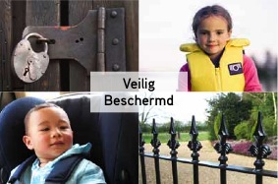

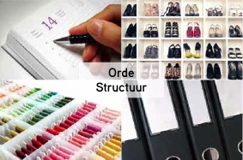

Burgerpanel
Prominente drijfveren in 2015:
Schoonheid, verbinding, veiligheid, nieuwsgierigheid, structuur, trots.
Bron: Online burgerpanel enquête

Slide 26
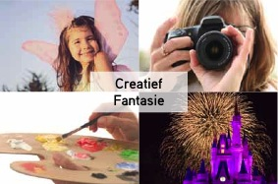
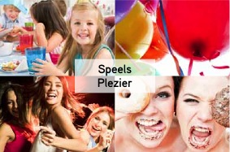
Burgerpanel
Gewenste drijfveren voor 2030 Veiligheid, verbinding, fantasie, schoonheid, ontdekken, plezier.
Bron: Online burgerpanel enquête
Bron: Online burgerpanel enquête

Slide 27



Burgerpanel
Gewenste verbeteringen
81 %
63 %
58 %
57 %
56 %
HISTORISCH
KARAKTER
WINKEL
AANBOD
SCHOON
VERZORGD
PROMOTIE
VERBINDING
MENSEN
Bron: Online burgerpanel enquête
Top box: (helemaal) mee eens

Slide 28

Ondernemers
5%
Ondernemers raden de binnenstad met gemiddeld een 6,8 niet sterk aan om
te ondernemen
68%
27%
score <7
7-8
9-10
Bron: Ondernemers enquête

Slide 29
Ondernemers
Aspecten die goed beoordeeld worden zijn
7,9
7,6
7,6
7,5
HISTORISCH
KARAKTER
UIT ETEN
CULTUUR
SFEER
Bron: Ondernemers enquête

Slide 30
Ondernemers
Aspecten die voldoende beoordeeld worden zijn
7,3
7,2
7,2
7,1
BEZIENS
WAARDIG
TERRASSEN
UITSTRALING
ACTIVITEITEN
7,0
6,9
VEILIG
SCHOON
Bron: Ondernemers enquête

Slide 31
Ondernemers
Onvoldoende beoordeelde aspecten
6,1
5,9
5,8
5,4
(OPENING)
WINKELS
NETWERK &
FIETSBELEID
WEG
WIJZERS
BEREIKBAAR
5,3
5,3
5,0
4,5
BINNENSTAD
PROMOTIE
SAMENWERK
GEMEENTE
REGEL
GEVING
PARKEREN
Bron: Ondernemers enquête

Slide 32



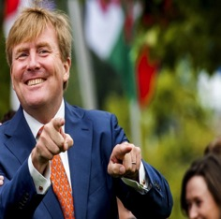
117 ondernemers hebben het
volgende het meest genoemd
Ondernemers
Tips van ondernemers
50 keer benoemd
48 keer benoemd
23 keer benoemd
22 keer benoemd
SAMEN-
WERKEN
PARKEREN
OPENINGS- TIJDEN
UITSTRALING
16 keer benoemd
15 keer benoemd
14 keer benoemd
12 keer benoemd
LEEGSTAND
BEWEG-
WIJZERING
WINKEL-
AANBOD
ACTIVITEIT
Bron: Ondernemersklimaat enquête

Slide 33
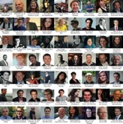


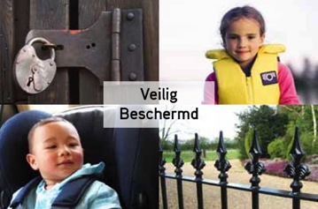
Experts
Volgens de experts staat de binnenstad voor
Samen is een kernbegrip van Zwolle
Grachtengordel en de historische binnenstad
Altijd
veilig
over straat

Slide 34
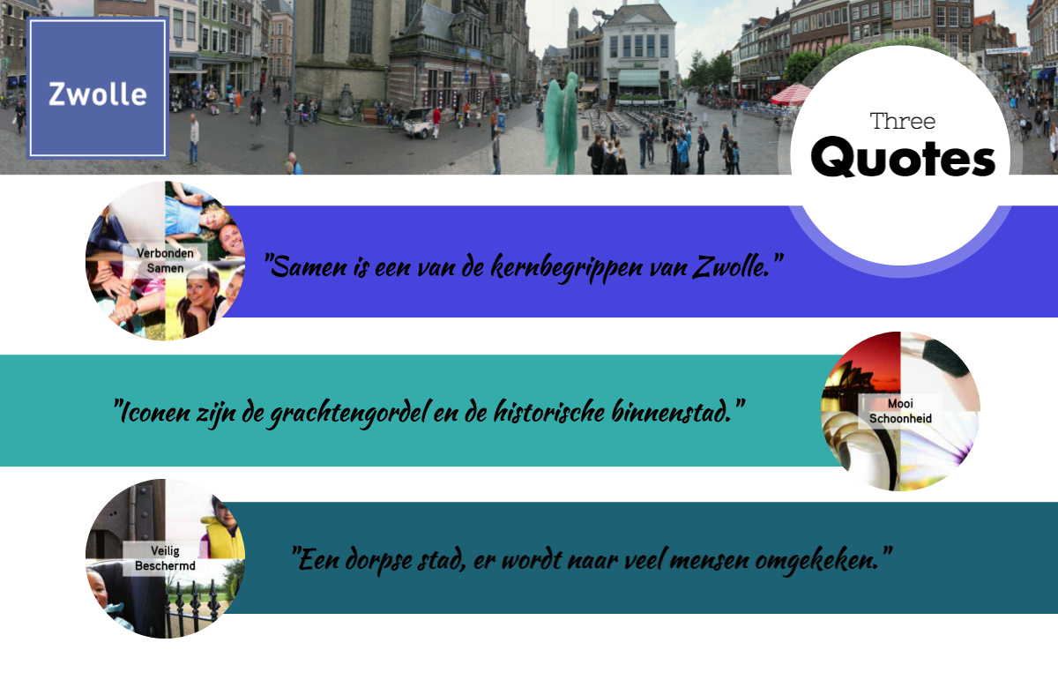
3
EXPERT
QUOTES

Slide 35

Experts
Volgens de experts moet de binnenstad meer met het talent doen dat er is. Talent benutten en dit
laten terug komen in
het stadsbeeld.

Slide 36
Wat verandert er?
Experts
Retail
Showroom
Specialist
Online
Woonfunctie
neemt toe
Toerisme
neemt
toe
Technologische
logistiek
Horeca neemt
toe

Slide 37
DESTEP
Experts
DEMOGRAFIE
ECONOMIE
SOCIAAL-CULTUREEL
Vergrijzing en vergroening
Multicultureel
Toerisme
Horeca
Retail
Meer samen
Deeleconomie
Jong en oud
TECHNOLOGIE
ECOLOGIE
POLITIEK
Logistiek
Duurzaam
Shoppen
Meer groen
Minder/geen auto’s
Burgers betrokken
Maatwerk
Notes:
Waar moet Zwolle rekening mee houden in de komende 15 jaar in relatie tot het behouden of versterken van de binnenstad?’.

Slide 38

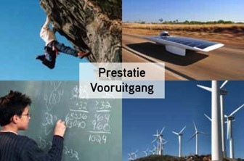
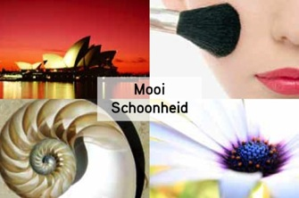
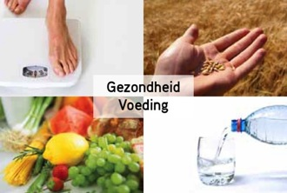

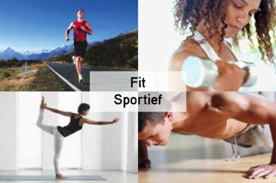
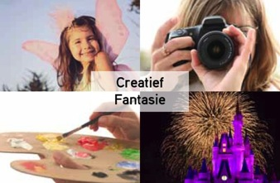
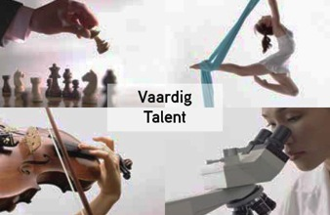
Experts
Deze drijfveren moeten volgens
de experts prominent aanwezig zijn in 2030

Slide 39
3
EXPERT
QUOTES

Slide 40
VISIE 2030

Slide 41
VISIE 2030
De taken die voor ons liggen
Talent ontwikkelen, blijven vernieuwen en
promoten van wat Zwolle speciaal maakt
Borgen van verbinding, veiligheid, en de unieke historische waarden

Slide 42
VISIE 2030
HET VERHAAL
Voor bewoners, bezoekers en ondernemers is de binnenstad een gezellige, gezonde, groene plek waar iedereen welkom is en aan zijn trekken komt, plezier heeft, smult, winkelt, cultuur beleeft, zijn brood verdient en steeds nieuwe dingen ontdekt. Dit komt door de unieke combinatie van de verbinding tussen mensen onderling en met de stad, de veilige omgeving waarin je durft uitgedaagd te worden en die stimuleert om je creativiteit en talenten te gebruiken en te ontwikkelen. Dit wordt verder gevoed door de wil om samen innovatie te omarmen om beter te presteren naar de toekomst.
Dit vindt plaats in een uniek cultuurhistorisch decor.
Het ultieme doel dat we nastreven is allemaal geluk te beleven in de breedste zin van het woord.

Slide 43








VISIE 2030
Randvoorwaarden waar we nooit concessies aan doen zijn een gezonde en veilige leefomgeving voor alle bewoners, bezoekers, ondernemers en anderen
Plezier, creativiteit, fantasie en het ontdekken van nieuwe dingen wordt goed gestimuleerd en is al reeds prominent aanwezig in het Zwolle van 2030
Onze fundatie is schoonheid, verbinding en talent

Slide 44
2030
*Monument dichtheid
A status is verstevigd door significante indicatoren* uitstekend te managen
*Klanten potentieel
*Banengroei
*Leegstand
*Winkel-diversiteit
*Enzovoorts
Bron: PBL 2015 De veerkrachtige binnenstad

Slide 45
2030
Het historisch karakter en de schoonheid van de binnenstad zijn prominent uitgelicht en zijn nationaal bekend
2015
8,2
2030
8,4

Slide 46


2030
De binnenstad heeft zijn culinaire aanbod gehandhaafd en is qua culturele aanbod licht verbeterd.
8,2
(8,2)
8,0
(7,8)

Slide 47


2030
Samenwerking met de gemeente en regel-geving voor burgers en ondernemers is voldoende doordat zij faciliteert en creatief kijkt hoe het wel kan!
6,0
(5,3)
6,0
(5,0)

Slide 48
2030
Zwollenaren voelen zich zeer verbonden met elkaar en met de binnenstad en ontmoeten elkaar daar graag voor vertier, werk, inspiratie, ….
2015
TOP 3
2030
TOP 3

Slide 49
2030
Creativiteit, plezier en het ontdekken van nieuwe dingen hebben uiting gekregen in diverse projecten die bijdragen aan het bruisen van de stad

Slide 50

2030
De logistieke functies zijn bijna volledig uit de binnenstad verdwenen
2015
100
2030
20

Slide 51

2030
De infrastructuur is sterk verbeterd en alle stadgebieden zijn logisch verbonden en complementair, de bewegwijzering is ruim voldoende
7,0
(5,4)

Slide 52
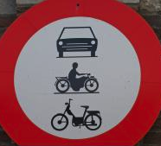
2030
De binnenstad is bereikbaarder dan in 2015 en er is een verbod op gemotoriseerd vervoer, parkeren is geen issue meer
2015
6,6
2030
7,0

Slide 53

2030
Zwollenaren voelen zich nog veiliger dan in 2015.
Hufterigheid wordt niet getolereerd.
2015
7,1
2030
7,5

Slide 54
2030
70%
(zeer)
positief
Het toeristisch imago en bezoek is sterk verbeterd door gerichte promotie op cultuur, historie, winkelen, eten, uitgaan en veiligheid
<10%
vindt stad niet
aantrekkelijk
voor
bezoek
8
positie Zwolle
12 onderzochte
steden in
2030

Slide 55
2030
Het aanbod van winkels is op relevante aspecten sterk verbeterd, aantrekkelijker en eigentijds
2015
6,4
2030
7,4

Slide 56

2030
De binnenstad is nog bruisender met 800 extra bewoners die geprofiteerd hebben van herbestemming van leegstaande panden
2000
2200
2015
2800
2030
3600

Slide 57
2030
VOORBEELD

Slide 58
Het uitlichten/promoten van de historie, vergroten van de veiligheid en optimaliseren van de bewegwijzering gaan perfect samen

Slide 59
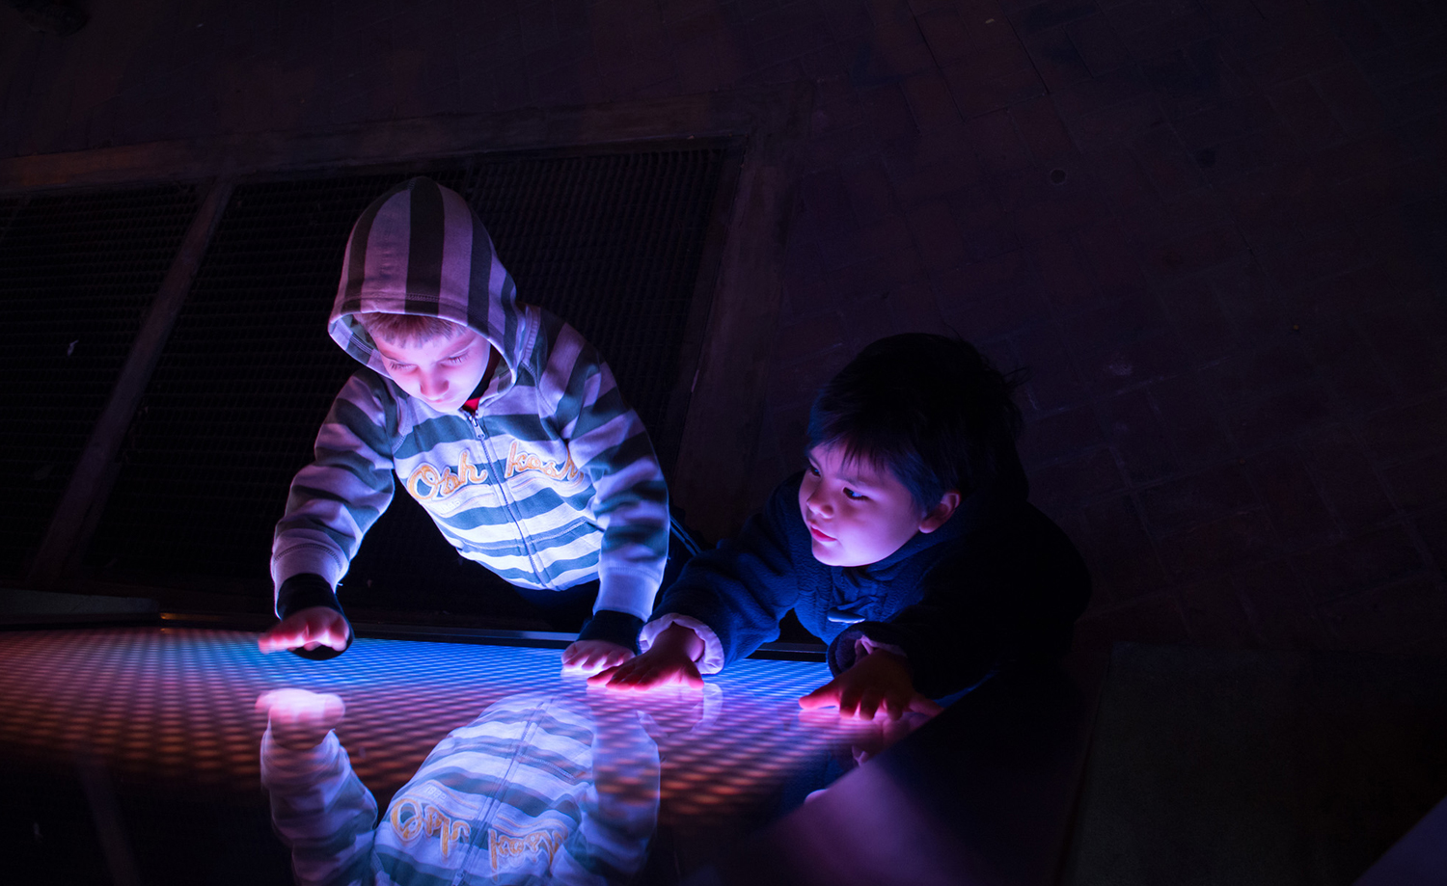

Interactief maken

Slide 60
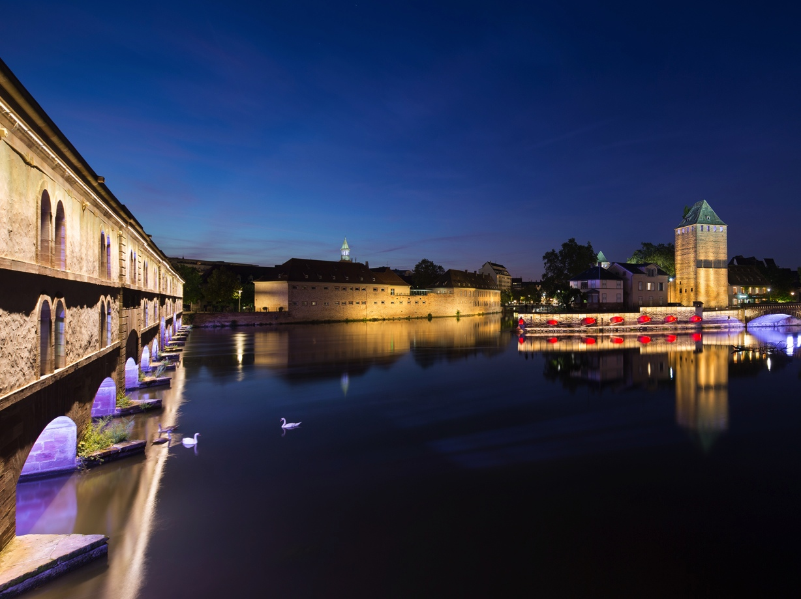
Historie uitlichten
Notes:
Gobo Waalwijk – op stadspoort

Slide 61
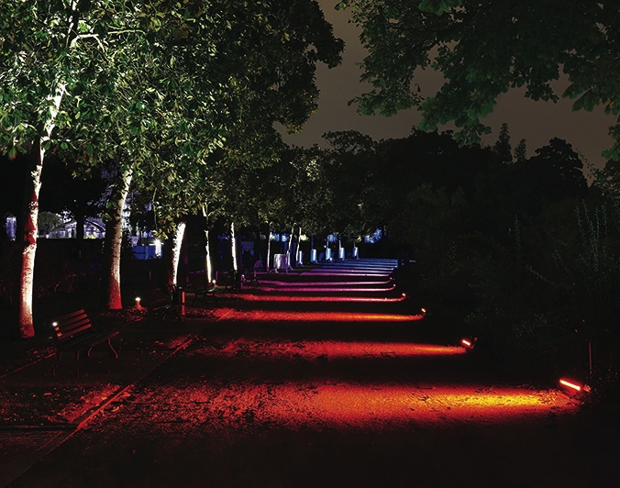
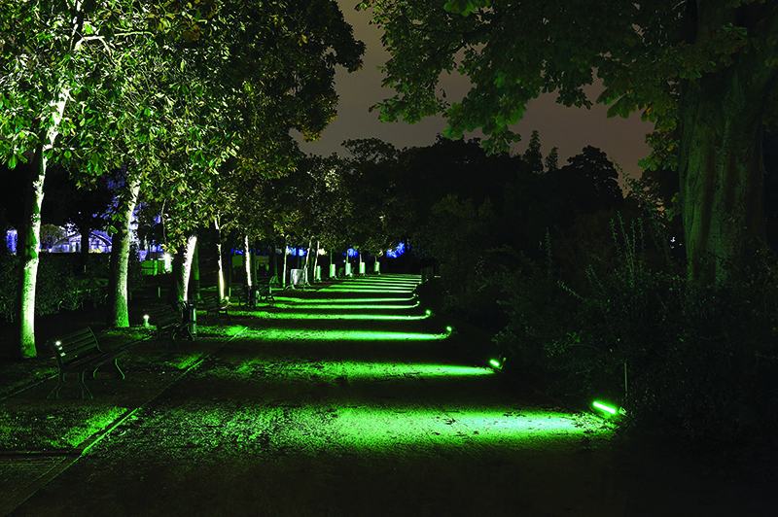
Routes accentueren

Slide 62
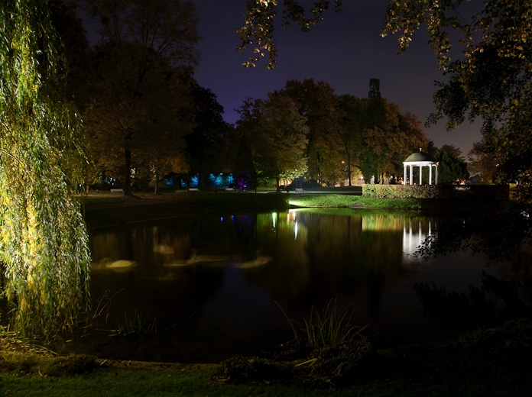
groen accentueren

Slide 63
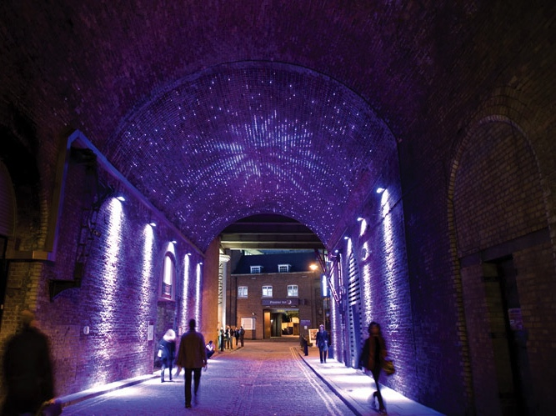
Stadsdelen verbinden

Slide 64
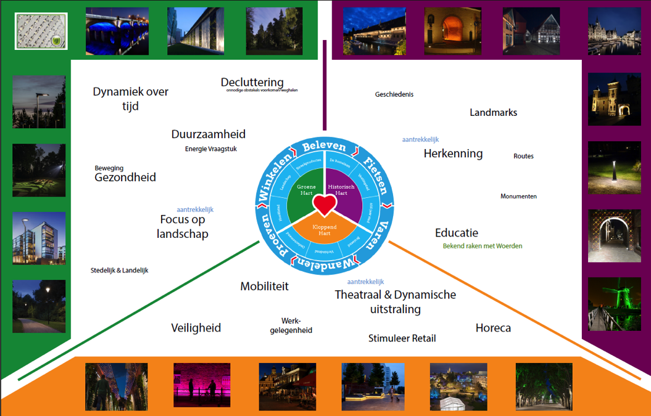
Lichtplan schrijven

Slide 65
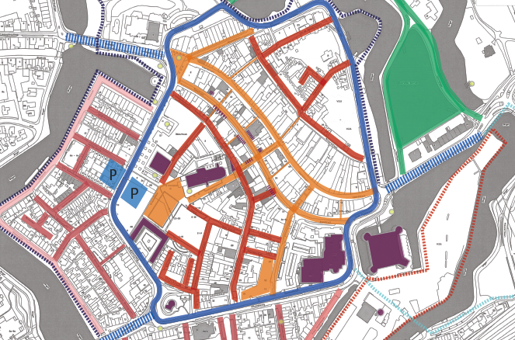
Detailplan per gebied

Slide 66
OPVOLGING

Slide 67





Visie uitwerken, op onder andere:
Historie uitlichten
Veiligheidsplan
Routes accentueren

Slide 68
Checklist ZET: Is dit goed voor?
Uitbouwen historie?
Veiligheid
Bewegwijzering

Slide 69
